Slide 1


FASTFUT
Membros: Brenda Cristina, Felipe Silva, Gabriel Leal, João Marcos e Mateus Azevedo

Slide 2

Tópicos
O que é o FastFut?
Qual é o nosso objetivo?
t
Nossos recursos Inteligentes

Slide 3

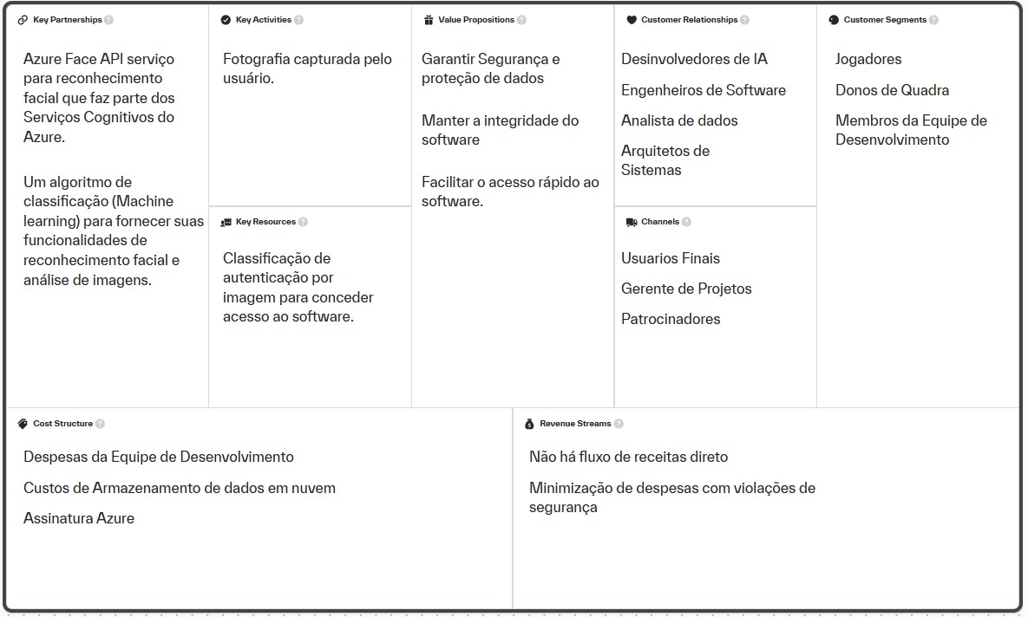








IS CANVAS
Desenvolvedores de IA.
Azure Computer Vision API para análise e extração de dados de imagens.
Captura da prática esportiva
Aumento da eficiência de processos do aplicativo.
Engenheiros de Software.
Pessoas com dificuldades de escrita.
Analista de dados.
Automatização
Usuários que desejam minimizar o tempo de processos repetitivos.
Algoritmo de Machine Learning para treinamento de reconhecimento e preenchimento automático de formulários.
Classificação e extração de dados da imagem para preenchimento do formulário
Despesas da Equipe de Desenvolvimento.
Não há fluxo de receita direto
Custos de Armazenamento de dados em nuvem.
Assinatura Azure.

Slide 4
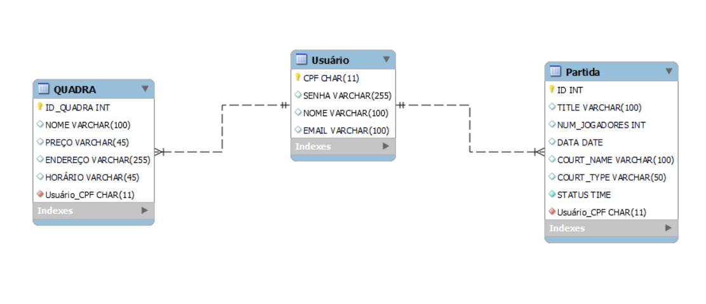
Diagrama em notação Pé de Galinha

